Slide 1
Database 2 PL/SQL (1)
Disampaikan Oleh :
Wiratmoko Yuwono
Politeknik Elektronika Negeri Surabaya

Slide 2
Materi
Pengertian PL/SQL
Deklarasi Variable
Penulisan “executable statements”
Interaksi dengan server oracle
Penulisan struktur kontrol
Tipe data komposit
Penulisan cursors eksplisit

Slide 3
1. Pengertian PL/SQL

Slide 4
1. Pengertian PL/SQL
PL (Procedure Language)/SQL (Standart Query Language) merupakan bahasa pemrograman yang menggabungkan bahasa prosedural dengan bahasa standart SQL.
PL/SQL dikembangkan oleh oracle. Dengan PL/SQL dapat dibuat untuk trigger, looping, prosedur dll

Slide 5
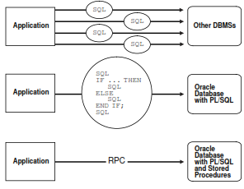
Keuntungan PL/SQL
Mendukung SQL
PL/SQL dapat menggunakan data manipulasi dari SQL (transaction, control command, cursor), tipe data yang digunakan sama serta support teknik pemrogramannya.
Integrasi yang erat dengan SQL
Dalam penggunaannya tidak perlu adanya konversi tipe data dari SQl ke PL/SQL.
Performa lebih baik
Dengan PL/SQl keseluruhan block statement dapat di kirim ke ORACLE dalam satu waktu

Slide 6
Keuntungan PL/SQL
Mendukung pemrograman OOP
Obyek types merupakan tools yang mendukung OOP sehingga bisa untuk reusable, membuat modular dan maintenance mudah.
Produktifitas lebih tinggi
PL/SQL ruang lingkup yang sama sehingga mudah untuk mengaplikasikannya.
Penuh portabilitas
PL/SQL dapat berjalan di OS apapun selama database oracle dijalankan.
Keamanan yang kuat
PL/SQL menyediakan prosedure memindahkan kode dari client-server dimana dapat melindungi dari gangguan, menyembunyikan details dan membatasi hak akses.

Slide 7
2. Deklarasi Variabel

Slide 8
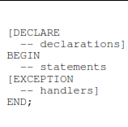
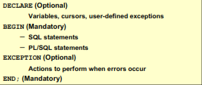
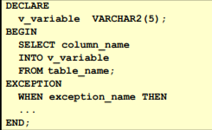
Struktur
Struktur
CONTOH

Slide 9
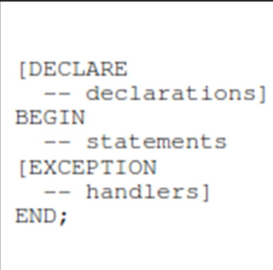
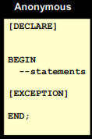
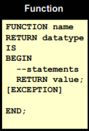
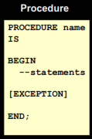
Struktur
STRUKTUR

Slide 10
Deklarasi variabel
Deklarasi Variabel
CONTOH

Slide 11
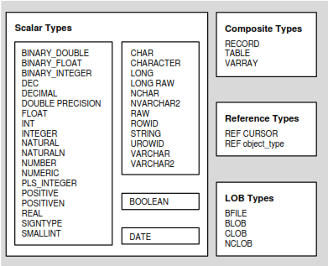
2. Deklarasi variabel
Tipe Variabel

Slide 12
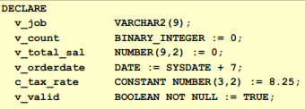
Variabel Skalar
Variabel Skalar :
CHAR [(maximum_length)]
VARCHAR2 (maximum_length)
LONG
LONG RAW
NUMBER [(maximum_length)]
BINARY_INTEGER
PLS_INTEGER
BOOLEAN
DATE
TIMESTAMP
TIMESTAMP WITH TIME ZONE
TIMESTAM WITH LOCAL TIME ZONE
INTERVAL YEAR TO MONTH
INTERVAL DAY to SECON

Slide 13
Deklarasi variabel - %TYPE
Deklasari variabel :
%TYPE
Mendeklarasikan variabel dengan tipe data yang sama dengan kolom pada sebuah database.
Jika tipe data database berubah, maka variabel akan berubah.
Misal :
variabel : my_title, tabel : books dan kolom : title
Tipe data my_title = title maka :
my_title books.tittle%TYPE;

Slide 14
Deklarasi variabel-%ROWTYPE
Deklarasi variabel :
%ROWTYPE
Mendeklarasikan variabel yang sesuai dengan tipe data sejumlah kolom padata tabel.
Contoh :
Variabel : dept_rec
Tabel : dept
dept_rec dept%ROWTYPE;

Slide 15
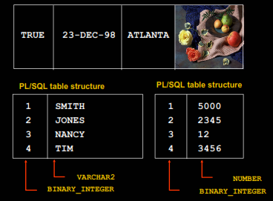
Variabel Komposit
Variabel komposit :
Variabel ini memiliki komponen – komponen didalamnya
Setiap komonen bisa dimanipulasi secara individual

Slide 16
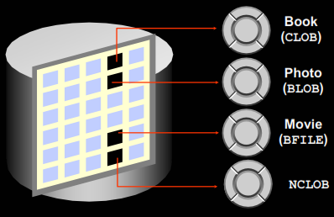
Variabel LOB
Variabel LOB :
CLOB
Berupa data karakter dalam database dengan sebuah locator dalam kapasitas besar
BLOB
Penyimpanan data biner dalam dalam database dengan sebuah locator dalam kapasitas besar
BFILE
Penyimpanan data biner dalam OS diluar databse dengan file
NCLOB
Penyimpanan NCHAR dalam kapasitas besar dalam database.

Slide 17
3. Penulisan “Executable Statement”

Slide 18
Lexical Units
Baris program PL/SQL terdiri dari sekelompok karakter yang disebut lexical units :
Delimiters
Identifiers
Literals
Comments

Slide 19
Lexical Unit
Lexical units :
Delimiters
Berisi simbol sederhana seperti operator aritmatika dan logika
Identifiers
Konstanta, variabel, exception, cursors, cursor variables, subprogram dan packages.
Literals
Karakter dan tanggal dengan memberikan tanda petik tunggal . Misal : name := ‘ALEX’;
Comments
Single line menggunakan tanda minus (--)
Lebih dari satu baris mengunakan /* …*/ diletakkan di awal dan diakhir baris.

Slide 20
Konversi Tipe Data
Konversi tipe data
Menngkonversi tipe data asal ke tipe data lain
Penggabungan atau pencampuran tipe data lain yang kurang sesuai akan menyebabkan error
Fungsi konversi :
TO_CHAR
TO_DATE
TO_NUMBER

Slide 21
Konversi Tipe Data
Konversi tipe data
TO_CHAR
TO_CHAR(value,fmt)
TO_CHAR( COLUMN_NAME,'DD-MON-RRRR HH24:MI:SS' )
TO_DATE
TO_DATE(value,fmt)
TO_DATE(‘12-12-12’, ‘DD-MM-YY’)
TO_NUMBER
TO_NUMBER(value,fmt)
TO_NUMBER(‘32000’, ‘$$99,999.99’)

Slide 22
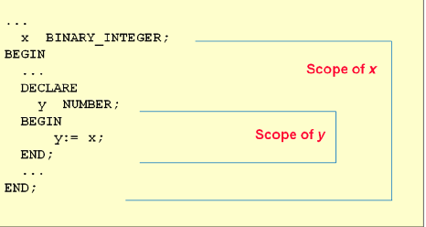
Nested Blocks
Nested Blocks

Slide 23
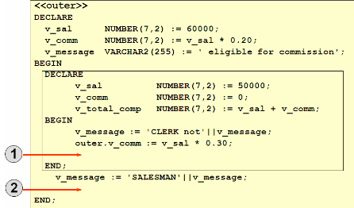
Ruang Lingkup Variabel
Ruang Lingkup Variabel
1
2

Slide 24
OPERATOR
Operator
Symbol | Meaning
AND
OR
NOT
= | Equal to
<>,!=,~=,^= | Not equal to
< | Less than
> | Greater than
<= | Les than or equal to
>= | Greater than or equal to
IS NULL | Control NULL value
LIKE | Compare
Symbol | Meaning
BETWEEN | Test in specific value
IN | Test Membership
|| | Concat/appends a string
** | Exponential
+ | Add
- | Substrac
/ | division

Slide 25
4. Interaksi Dengan Server Oracle

Slide 26
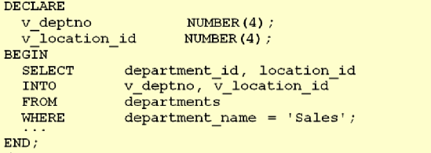
Perintah SQL dalam PL/SQL
Perintah SQL dalam PL/SQl
Mengambil data dari table : SELECT

Slide 27
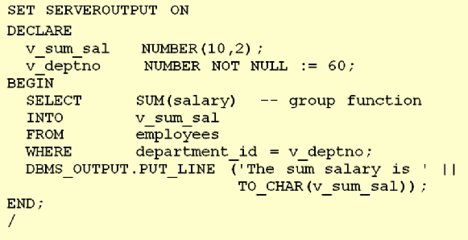
Menampilkan Data
Menampilkan Data dalam PL/SQL
NOTE : tida diperbolehkan mendeskripsikan variabel
v_sum_sal employees.salary%TYPE

Slide 28
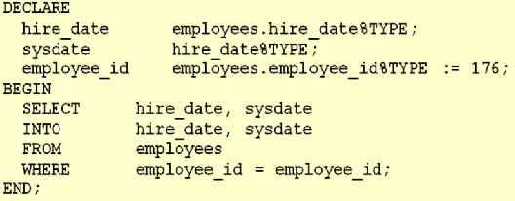
ATURAN PENAMAAN
Aturan Penamaan
Nama dari kolom tidak boleh sama dengan nama variabel, baik variabel lokal, kalusa INTO dan Klausa WHERE

Slide 29
Manipulasi DATA
Manipulasi data menggunakan PL/SQl
INSERT

Slide 30
Manipulasi Data
Manipulasi data menggunakan PL/SQl
UPDATE

Slide 31
Manipulasi Data
Manipulasi data menggunakan PL/SQl
DELETE

Slide 32
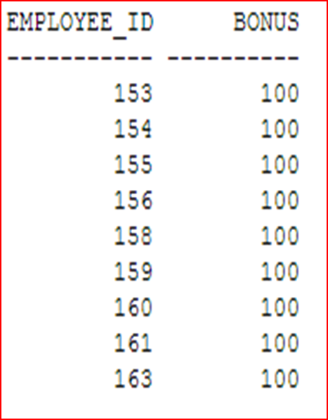
Manipulasi Data
Manipulasi data menggunakan PL/SQl
MERGE
Contoh :
HR manajer memberikan bonus kepada peerja yang memiliki gaji $8000 atua kuran akan menerima bonus. Bonus besarnya 1% dari gaji.

Slide 33
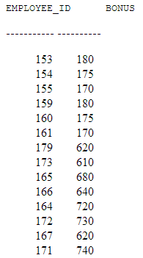
Manipulasi Data
BEGIN
MERGE INTO bonuses D USING (SELECT employee_id, salary, department_id FROM employees S) ON (D.employee_id = S.employee_id) WHEN MATCHED THEN UPDATE SET D.bonus = D.bonus + S.salary*.01 DELETE WHERE (S.salary > 8000) WHEN NOT MATCHED THEN INSERT (D.employee_id, D.bonus) VALUES (S.employee_id, S.salary*0.1);
END;

Slide 34
SQL CURSOR
SQL CURSOR
Cursor merupakan area di memori untuk menjalankan sebuah perintah dalam oracle.
Ada 4 buah atribut cursor :
Atribut | Nilai
%FOUND | TRUE, Jika mengambil kembali nilai setidaknya satu baris
 | FALSE, jika mengambl pernyataan tidak kembali berturut-turut
%NOTFOUND | TRUE, jika mengambl pernyataan tidak kembali berturut-turut
 | FALSE, Jika mengambil kembali nilai setidaknya satu baris
%ROWCOUNT | Memunculkan jumlah baris yang dieksekusi oleh perintah PL/SQL
%ISOPEN | TRUE, Jika kursor sudah terbuka di program
 | FLASE, Jika kursor sudah tertutup atau tidak terbuka dalam program

Slide 35
Kontrol Transaksi
Kontrol Transaksi
Kontrol transaksi menggunakan perintah COMMIT dan ROLLBACK
COMMIT digunakan untuk mnyimpan perubahan secara permanen dari ekseskui perintah SQL.
ROLLBACK digunakan untuk mengembalikan perubahan yang dilakukan dari eksekusi perintah SQL

Slide 36
5. Penulisan Struktur Kontrol

Slide 37
Mengontrol Alur Eksekusi
Mengontrol alur eksekusi
Alur eksekui suatu perintah dapat dikontrol dengan menggunan perintah/statement IF dan looping
Beberapa perintah IF :
IF –THEN-END IF
IF – THEN – ELSE – END IF
IF – THEN – ELSIF – END IF

Slide 38
Struktur IF
Block Struktur statement IF
CONTOH

Slide 39
Ekspresi CASE
Ekspresi CASE
Ekspresi CASE menunjuk salah satu nilai dari beberapa nilai yang sesuai dengan kondisi.

Slide 40
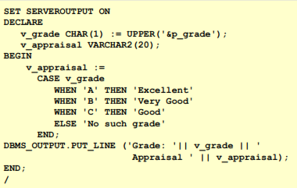
Ekspresi CASE
Contoh :

Slide 41
Menangani NULL
Menangani NULL
Untuk menghindari kesalahan dalam menggunakan NULL, gunakan aturan berikut ini :
Pembagian yang melibatkan nilai NULL akan menghasilkan nilai NULL
Melibatkan operator logika dengan nilai NULL akan menghasilkan nilai NULL .
Pada perintah kondisional, jika suatu kondisi bernilai NULL, maka perintah setelahnya tidak akan dijalankan.

Slide 42
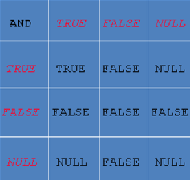
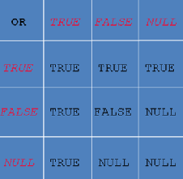
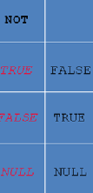
5. Penulisan Struktur Kontrol
Tabel logika

Slide 43
5. Penulisan Struktur Kontrol
Perintah perulangan (LOOP)
LOOP mengerjakan peintah secara berulang – ulang
Ada tiga macam LOOP :
Basic LOOP
FOR LOOP
WHILE LOOP
Perintah EXIT digunakan untuk keluar dari perulangan.

Slide 44
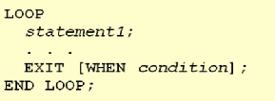
LOOP
BASIC LOOP

Slide 45
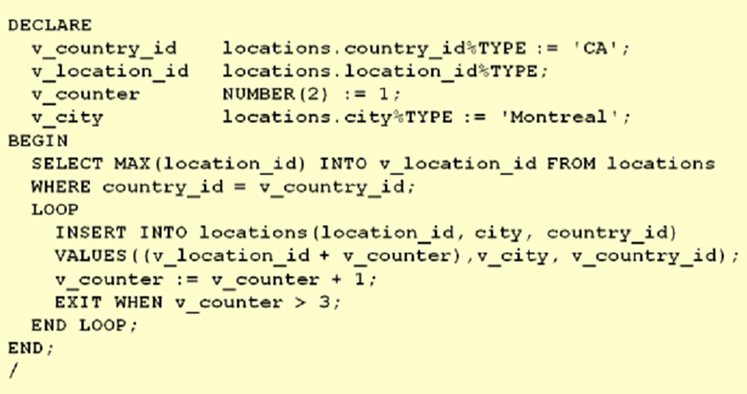
LOOP
Contoh basic loop

Slide 46
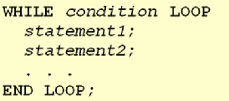
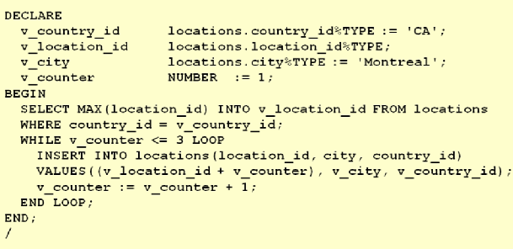
WHILE LOOP
WHILE loop

Slide 47
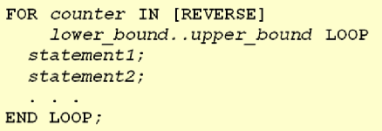
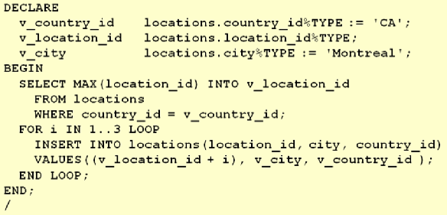
FOR LOOP
FOR LOOP

Slide 48
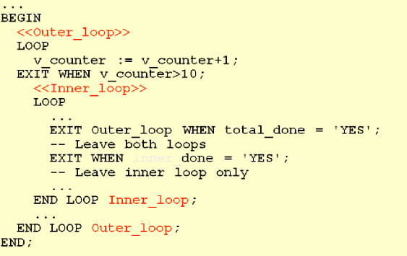
Nested LOOP
Nested LOOP

Slide 49
6. Tipe data komposit

Slide 50
Tipe data komposit
Ada 2 tipe :
PL/SQL Records
PL/SQL Collection
Index by table
Nested table
VARRAY
Memiliki komponen – komponen internal
Dapat digunakan kembali

Slide 51
RECORD
PL/SQL RECORD
Syntax :
Dimana field_declaration :

Slide 52
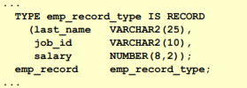
RECORD
Contoh

Slide 53
INDEX
INDEX BY Tables
Terdiri dari dua komponen :
Primary key dari tipe data BINARY_INTEGER
Kolom dengan tipe data skalar atau record
Dapat ditingkatkan ukurannya secara dinamis karena tidak ada batasan.

Slide 54
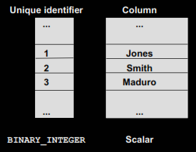
INDEX
Syntax :

Slide 55
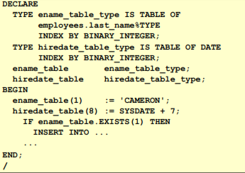
INDEX
CONTOH

Slide 56
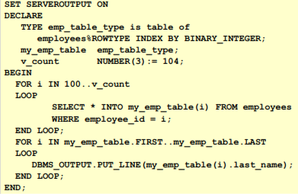
INDEX
INDEX BY Table of record

Slide 57
7. Penulisan Cursors Eksplisit

Slide 58
Penulisan Cursors Eksplisit
Setiap pernyataam SQL dieksekusi oleh server oracle memiliki sebuah individual cursor yang berhubungan, yaitu :
Implicit cursors : dideklarasikan untuk semua DML dan PL/SQL SELECT statement
Explicit cursors : dideklarasikan dan diberi nama oleh programmer

Slide 59
Kontrol Cursor
Kontrol / tahapan penggunaan explisit cursor :
Declaring cursor
Open the cursor
Fetch a row
Close the cursor

Slide 60
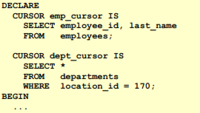
Deklarasi Cursor
Declaring cursor
Syntax
Contoh

Slide 61
Deklarasi Cursors
Open the cursors
Syntax
Fetching Cursor
Syntax
Closing cursor
Syntax

Slide 62
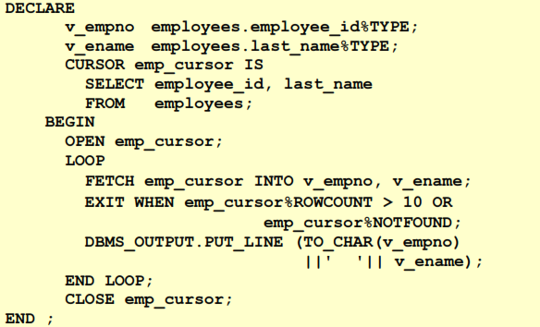
Deklarasi Cursors
Contoh :

Slide 63
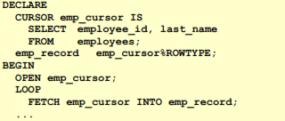
Cursor dan Record
Cursor dan record
Fetching dapat dilakukan pada sebuah PL/SQL record

Slide 64
Cursor Dalam LOOP
Penggunaan cursor dalam LOOP
Syntax

Slide 65
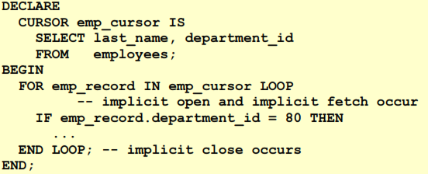
Cursor Dalam LOOP
contoh

Slide 66
Cursor dengan parameter
Cursors dengan parameter
Melewati nilai parameter pada sebuah cursor ketika cursor dibuka dan query dieksekusi
Membuka sebuah explicit cursor beberapa kali dengan set aktif berbeda setiap waktu
Syntax cursor dengan parameter :
Syntax open cursor

Slide 67
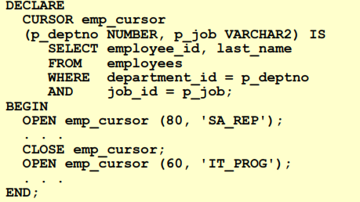
Cursor dengan parameter
Contoh
Melewatkan department number dan job title dengan menggunakan klausa where

Slide 68
Klausa FOR UPDATE
Klausa FOR UPDATE
menggunakan pengunci eksplisit untuk menolak akses pada durasi sebuah transaksi
Mengunci baris sebelum update atau delete
Syntax:

Slide 69
Klausa FOR UPDATE
Contoh :
Update pekerja yang ada pada department 80 dan update salary pada tabel employees

Slide 70
Klausa WHERE CURRENT OF
Kalusa WHERE CURRENT OF
Menggunakan cursor untuk update dan delete baris aktif
Termasuk klausa FOR UPDATE dalam query cursor untuk mengunci baris
Menggunakan WHERE CURRENT OF untuk mereferensikan baris aktif dari eksplisit cursor
Syntax

Slide 71
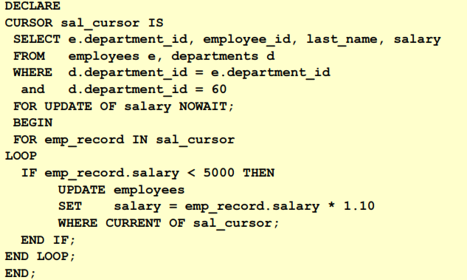
Klausa WHERE CURRENT OF
Contoh

Slide 72
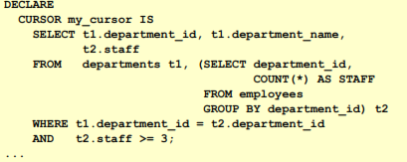
Cursor Dengan Subquery
Cursor dengan subquery

Slide 73
SELESAI

